Slide 1
¿Dónde quedo la bolita?(Carbono 1)
Coutiño Hernández Diana
Domínguez Velázquez Zuleima
Hernández Pérez Florinda
Ruiz Moreno Valeria

Slide 2
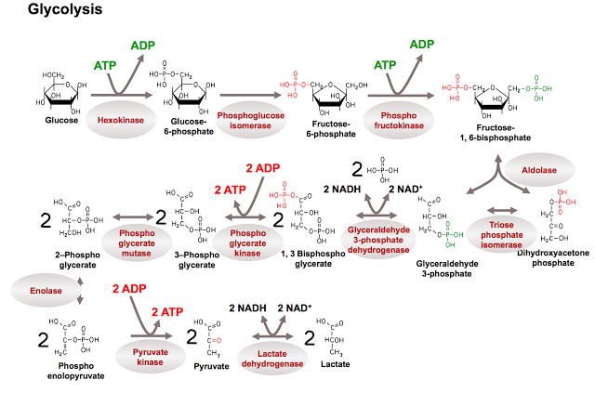
1

Slide 3
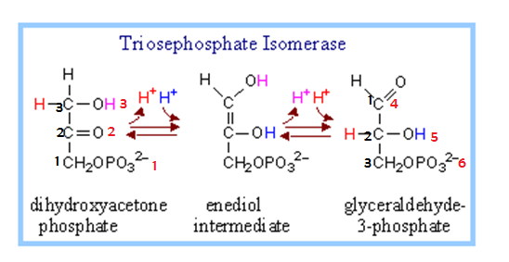

Slide 4
Nuestra bolita entrara a ciclo de Krebs

Slide 5
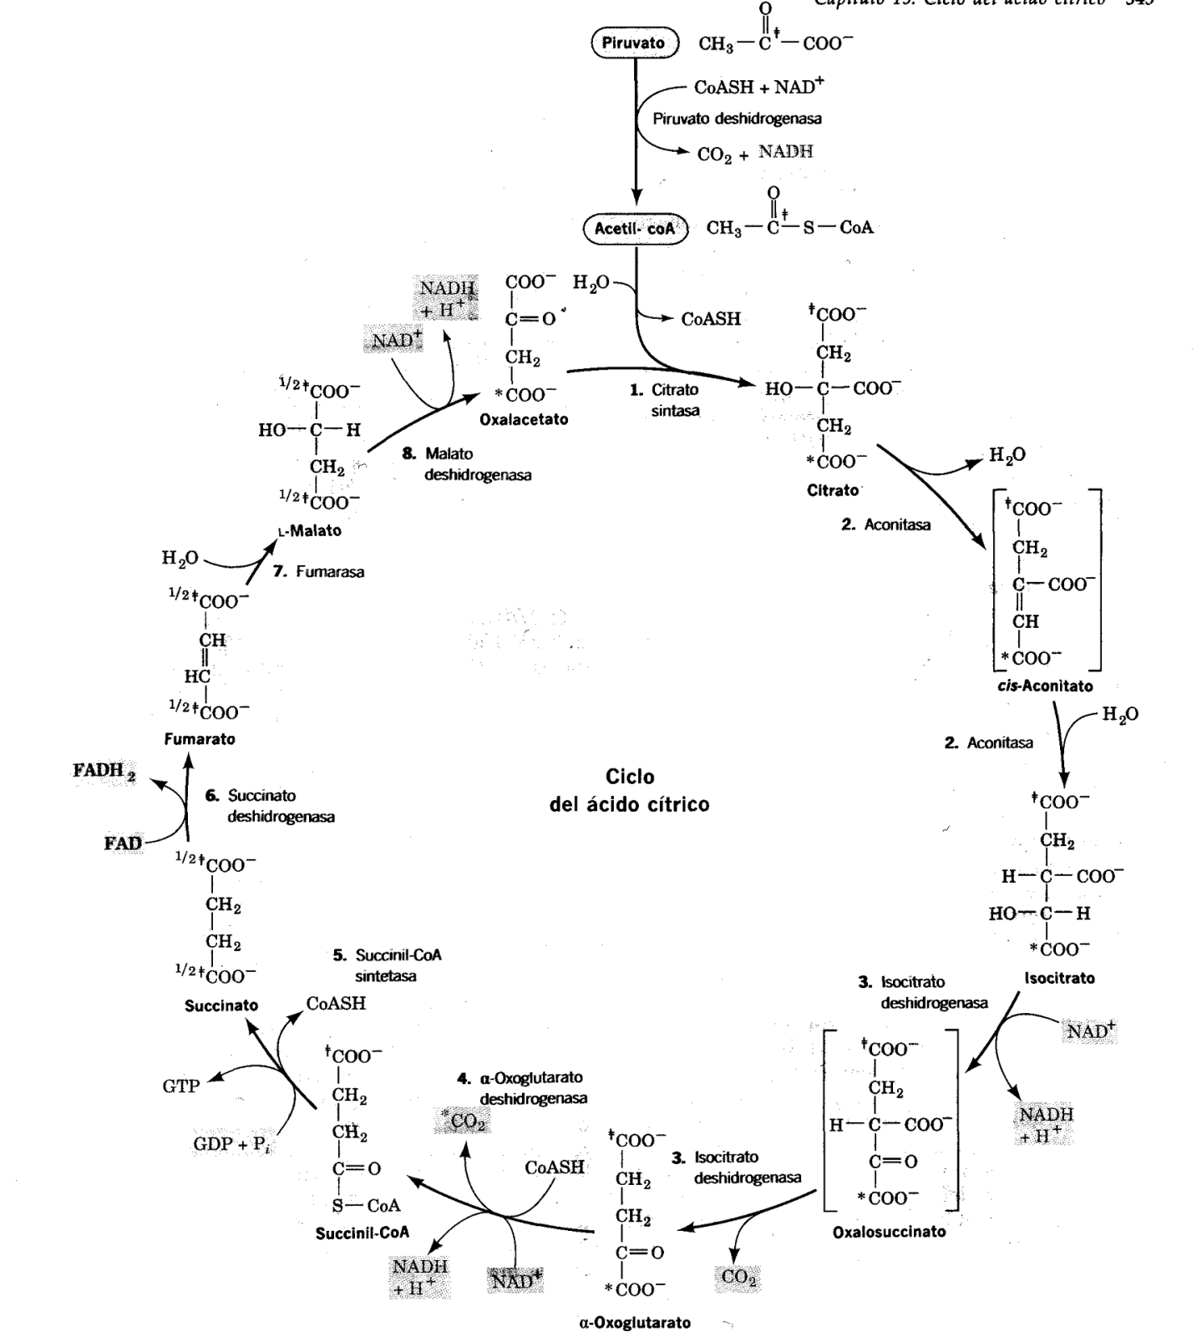

Slide 6
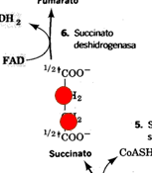
El Succinato es una molécula geométrica por lo que los carbonos marcados en rojo son idénticos. No podemos saber el Carbono del succinil coA del que pertenece cada uno.

Slide 7
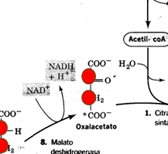
Lo que quiere decir que es probable que nuestro carbono 1 en el oxalacetato se encuentre en alguno de esos dos puntos.

Slide 8
1)Cuántas vueltas da en Krebs tu carbono antes de salir como CO2?

Slide 9
OPCION A
Si es el carbono marcado es probable que se libere en 3 y media

Slide 11
OPCION B
Si es el carbono marcado es probable que se libere en 2 y media

Slide 13
2) Cuánto ATP total se produce desde que tu carbono estaba en la glucosa hasta que salió de Krebs?
Hubo una producción de 2 ATP en Glucolisis y 2 en ciclo de Krebs, con un gasto de 2 ATP, considerando que el carbono 1 de la glucosa se va a dihidroxiacetona fosfato esta va a producir 2 ATP,mientras que el 3 gliceraldehido 3 fosfato ya habia producidos 2 ATP. Podemos decir entonces que hubo una producción de 6 ATP,pero que la energía neta será de 4ATP.
3) Despues de este ejercicio, explica con base en tu esquema, por qué esta ruta también se llama “ciclo del ácido tricarboxílico”
Este se llama de esa manera ya que en las reacciones que van desde que el piruvato se convierte en oxalacetato este ciclo tiene como producción 3 dióxidos de carbono(CO2).Esto en las reacciones en que se trasforma al piruvato en presencia de la pirúvato deshidrogenasa en acetil coA teneindo consigo la primer liberacion de CO2,la segunda de esta reacciones es la de oxalosucinato en presencia de la enzimas isocitrato deshidrogenasa donde se produce la liberacion de CO2 teniendo como producto alfa-oxoglutarato que despues va a reaccionar con alfa oxoglutarato deshidrogenasa teniendo en este nivel la ultima liberacion de CO2.

Slide 14
1
3
2

